Slide 1
高雄市學習歷程檔案系統規劃說明
107年12月25日
簡報人:巨耀資訊顧問有限公司

Slide 2
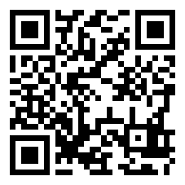
系統體驗與測試
學生
帳號 | 999999_2000016572
密碼 | 1111
教師
帳號 | 999999_S1000000304
密碼 | 1111
校管理者
帳號 | 311401adm
密碼 | 1111
http://59.124.174.34/storx
Notes:
臺北市學校

Slide 3
學習歷程流程說明
1.學習歷程流程說明
2.角色功能說明
1
3.學生功能說明
4.教師功能說明
5.後臺功能說明

Slide 4
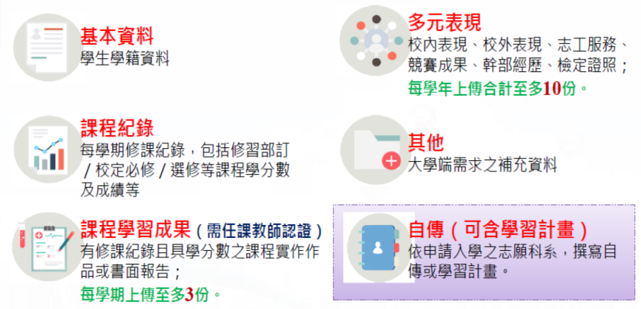
學習歷程資料庫收錄項目
資料來源：國教署簡報

Slide 5
學生學習歷程系統-流程說明
資料來源：國教署簡報

Slide 6
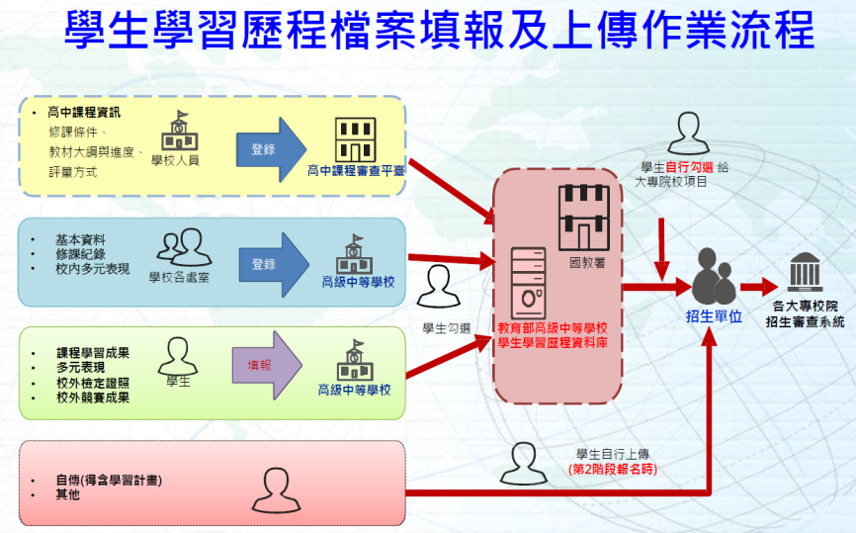
學生學習歷程系統-流程說明
資料來源：國教署簡報

Slide 7
學生學習歷程系統-流程說明
資料來源：國教署簡報

Slide 8
角色功能說明
1.學習歷程流程說明
2.角色功能說明
2
3.學生功能說明
4.教師功能說明
5.後臺功能說明

Slide 9
學習歷程檔案系統-角色功能說明
 | 跨班級 | 權限設定 | 增修學生學習歷程資料 | 瀏覽學生學習歷程資料 | 匯出學生學習歷程資料 | 分享 學習歷程檔案 | 學習歷程檔案回饋 | 課程學習成果認證 | 增修課程諮詢紀錄 | 提交資料至國教署 | 學生資料維護 | 大學營隊公告
校管理者 | V | V | V | V | V |  |  | V | V |  | V
學生 |  |  | V | V | V | Ｖ |  |  |  |  | 個人資料
導師 |  |  |  | V | V |  | Ｖ | V
授課老師 | V |  |  | V | V |  |  | V
輔導老師 | Ｖ |  |  | Ｖ | Ｖ
課程諮詢教師 | V |  |  |  |  |  |  |  | V
學習成果提交人員 | V |  |  |  |  |  |  |  |  | V
多元表現提交人員 | V |  |  |  |  |  |  |  |  | V
幹部經歷紀錄建立人員 | 由校務行政系統資料帶入
出缺勤紀錄建立人員 | 由校務行政系統資料帶入
大學校系 |  |  |  |  |  |  |  |  |  |  |  | Ｖ
註：黃底為本系統功能特色

Slide 10
校務行政同步資料
學生
教師
個人資料
個人資料
修課資料
班級資料
出缺勤紀錄
校務行政系統
幹部經歷
服務學習資料
心理測驗資料
Notes:
10.我們工作團隊的運作狀況，我們系統很好?

Slide 11
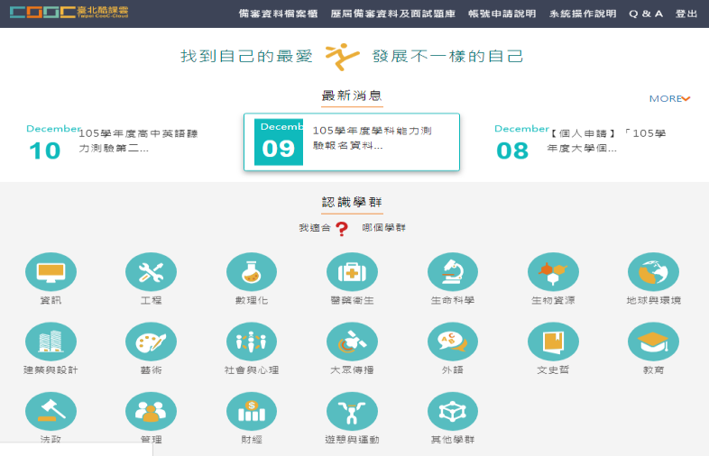
首頁畫面

Slide 12
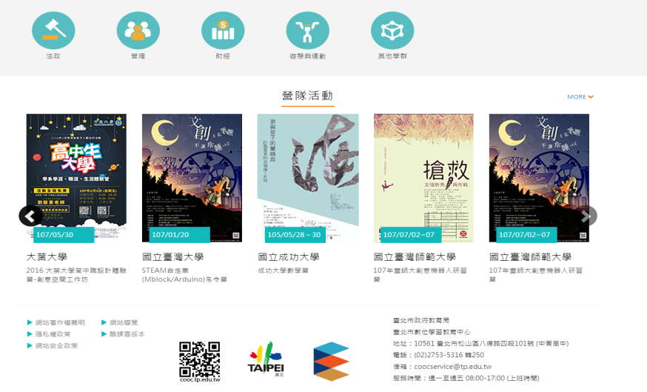
首頁畫面

Slide 13
學生功能說明
1.學習歷程流程說明
2.角色功能說明
3
3.學生功能說明
4.教師功能說明
5.後臺功能說明

Slide 14
學習歷程檔案系統-學生功能
基本資料
修課紀錄
多元表現
其他
本系統特色
個人簡歷
課程諮詢
紀錄
幹部經歷
自傳
申請校系分則
出缺勤紀錄
競賽參與
學習計畫
上傳
學習成果
分享歷程檔案
檢定證照
心理測驗
學習成果
認證
志工服務
健康狀況
勾選
學習成果
自主學習
體適能
作品成果
小論文
其他表現
大學端需求
勾選
多元表現

Slide 15
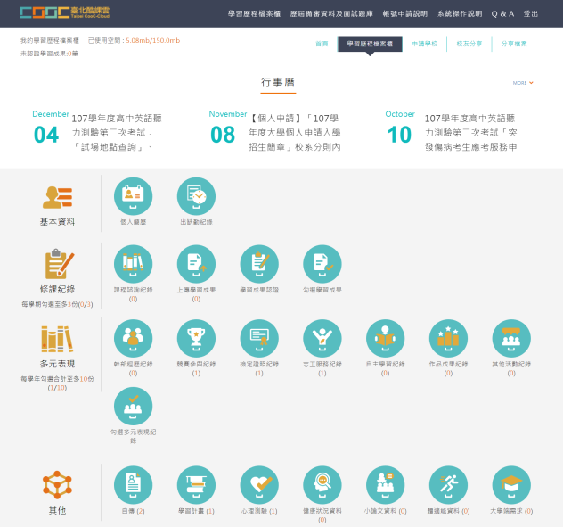
學習歷程檔案系統-學生畫面
本系統特有之輔導功能
自高中校務行政系統同步資料
收集豐富的學習歷程資料，供未來升學使用

Slide 16
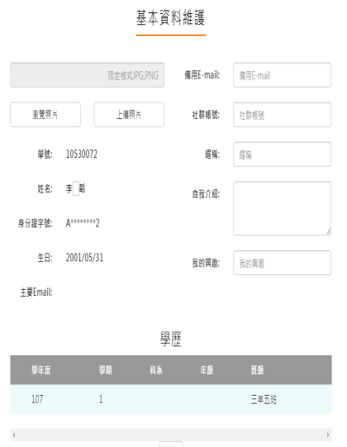
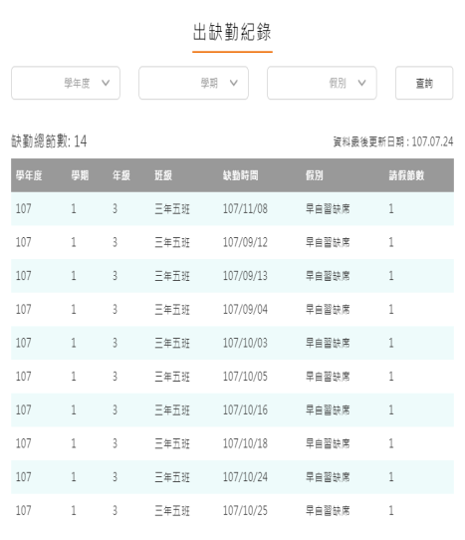
學生檔案櫃-基本資料
由校務行政系統匯入

Slide 17
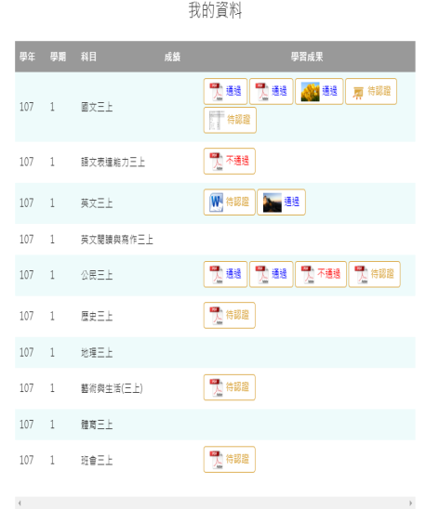
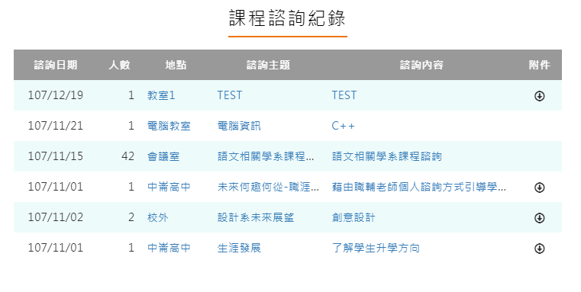
學生檔案櫃-修課紀錄
課程科目內容由校務行政系統匯入

Slide 18
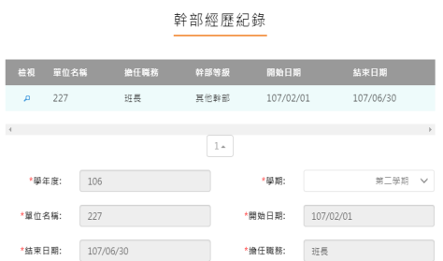
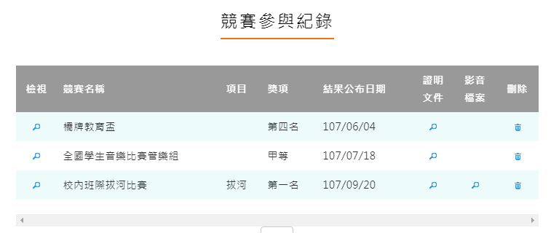
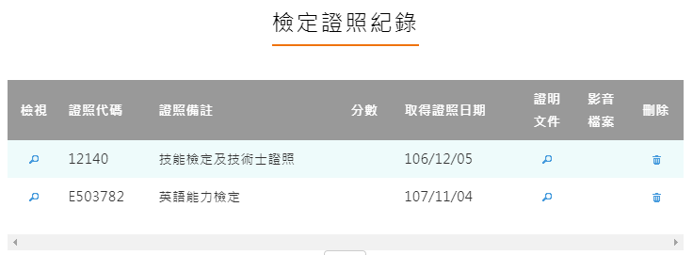
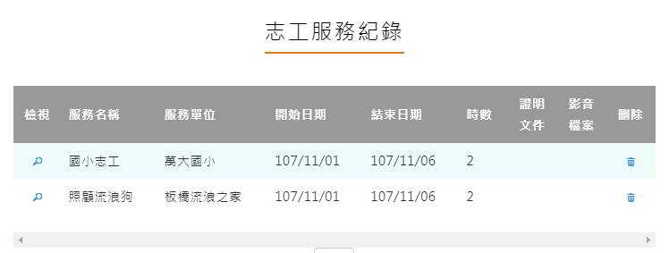
學生檔案櫃-多元表現
由校務行政系統匯入

Slide 19
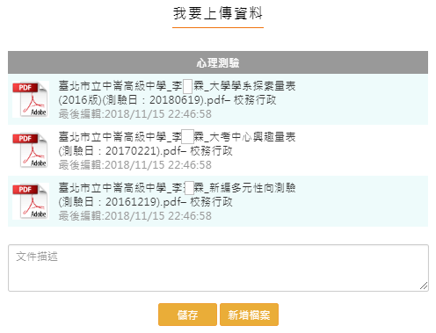
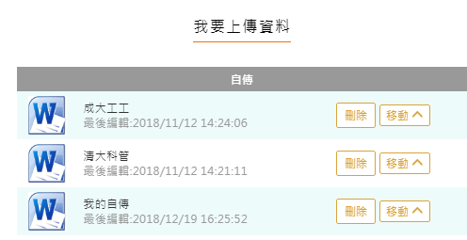
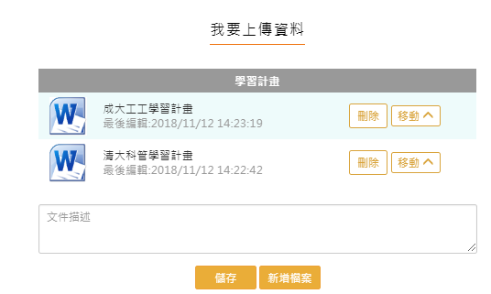
學生檔案櫃-其他
由校務行政系統匯入

Slide 20
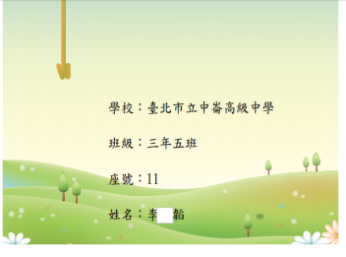
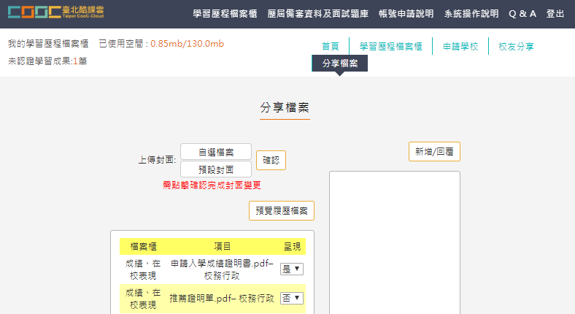
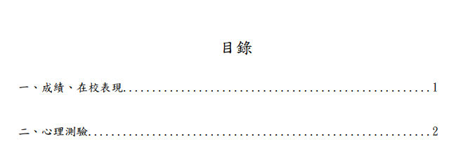
學生檔案櫃-分享檔案

Slide 21
教師功能說明
1.學習歷程流程說明
2.角色功能說明
4
3.學生功能說明
4.教師功能說明
5.後臺功能說明

Slide 22
學習歷程檔案系統-教師功能
教師檔案櫃
學生學習成果
檢視資料
導師
教師檔案櫃功能
班級資料
給予學習歷程建議
認證學習成果
授課
教師
認證學生成果
團體諮詢
諮詢
教師
新增及編輯諮詢紀錄
個人諮詢
輔導班級資料
輔導
教師
檢視輔導學生資料
給予學習歷程建議

Slide 23
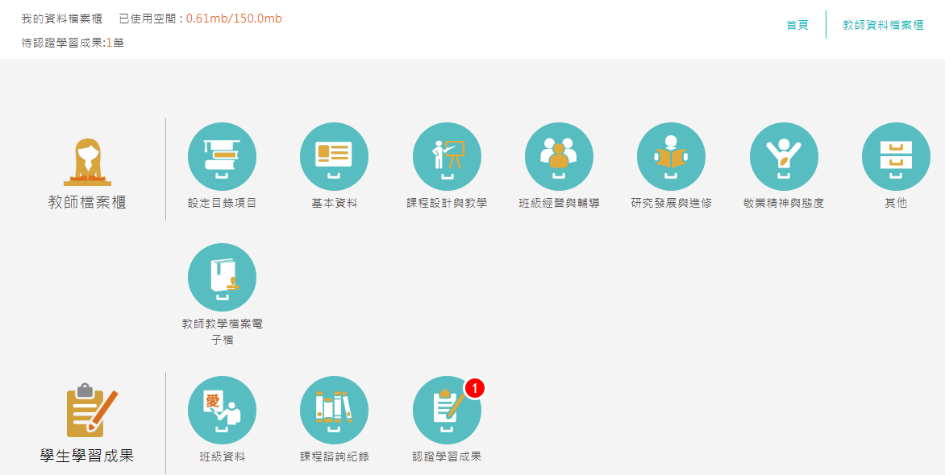
學習歷程檔案系統-教師畫面
結合教師檔案櫃功能
學生送出認證後氣泡通知

Slide 24
教師檔案櫃畫面-各個檔案櫃

Slide 25
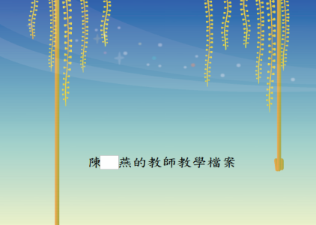
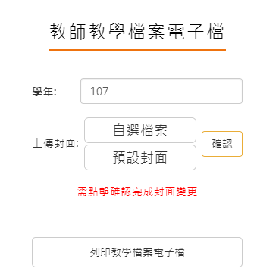
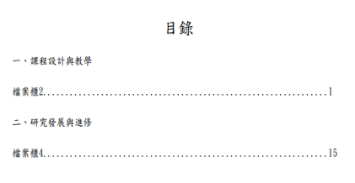
教師檔案櫃畫面-列印電子檔

Slide 26
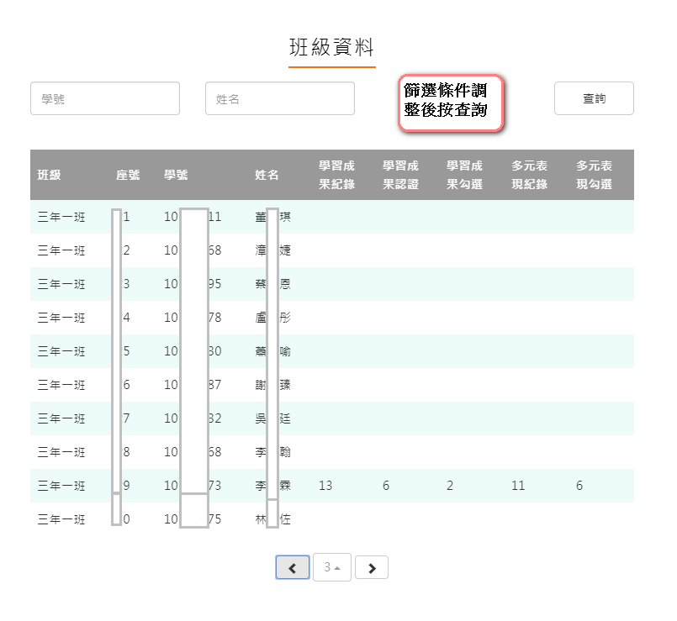
導師/輔導老師-班級資料

Slide 27
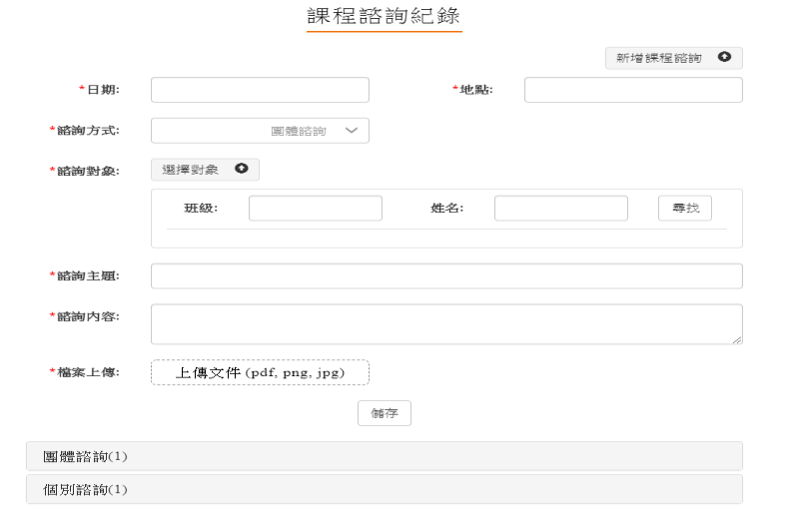
課程諮詢教師-課程諮詢紀錄
選擇個人或團體

Slide 28
授課教師-學習成果認證流程
由校務行政系統配課匯入
授課教師
認證上課學生學習成果
科目不通過
科目通過
發佈 (學生端顯示是否通過)

Slide 29
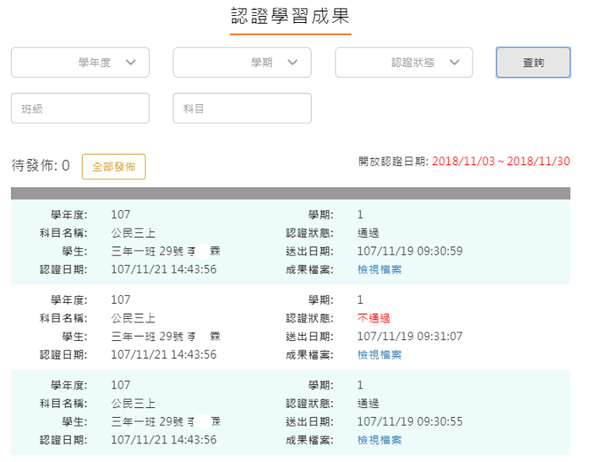
授課教師-認證學習成果

Slide 30
後臺功能說明
1.學習歷程流程說明
2.角色功能說明
5
3.學生功能說明
4.教師功能說明
5.後臺功能說明

Slide 31
後臺功能說明-校管理者(總功能)
系統管理
維護角色權限
設定功能參數
設定
課程諮詢老師
學習成果
提交人員
多元表現
提交人員
學習成果上傳數量
審核學習成果時數
上傳學習成果
至教育部單位
上傳多元表現
至教育部單位
合開課程
設定審核老師
查詢學生學習成果勾選
查詢學生多元表現勾選
查詢接收紀錄
查詢輔導教師
導師、授課教師、輔導教師權限由校務行政系統自動帶入

Slide 32
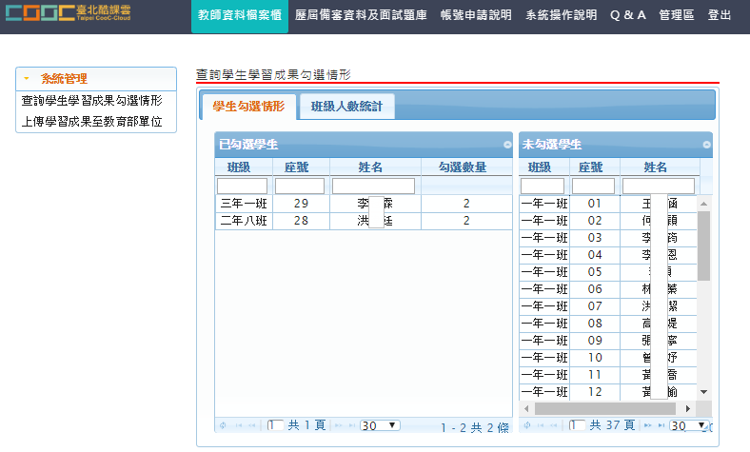
學習成果提交人員畫面

Slide 33
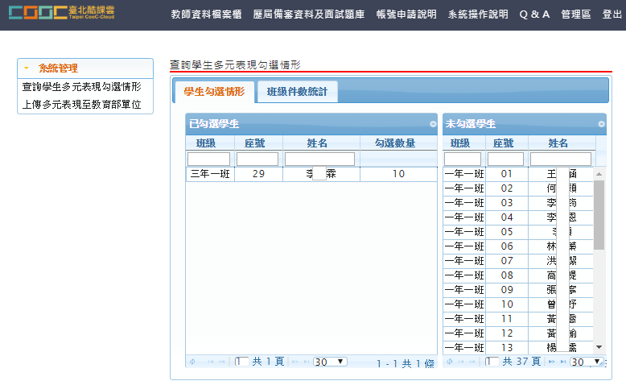
多元表現提交人員畫面

Slide 34
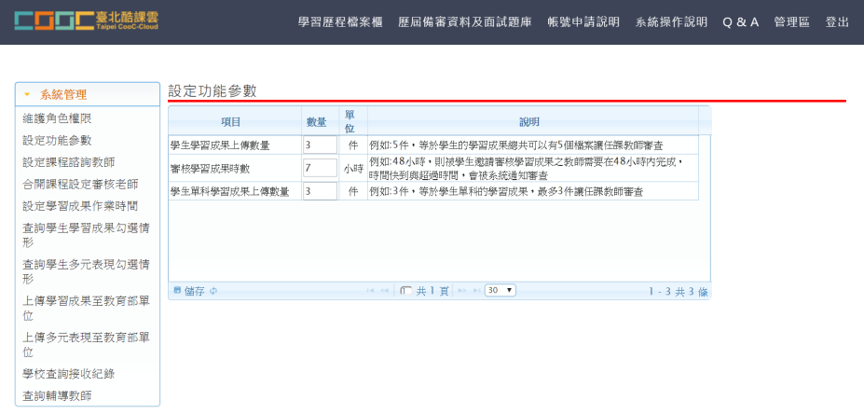
校管理者畫面
註：各校於「學生學習歷程檔案系統」可自行設定學生每學期學習成果上傳數量，最後學生於各校指定時間內，自行勾選3份（規定）上傳至國教署。

Slide 35
功能說明-系統管理者
系統管理者
首頁設定
查詢
系統管理
維護校系博覽會
系統登入及操作記錄
設定功能參數
維護優良範本
查詢接收紀錄
設定學校學習成果作業時間
維護最新提醒
維護營隊活動
上傳校友備審資料
查詢校友備審資料
維護Q&A
維護大學申請營隊活動帳號

Slide 36
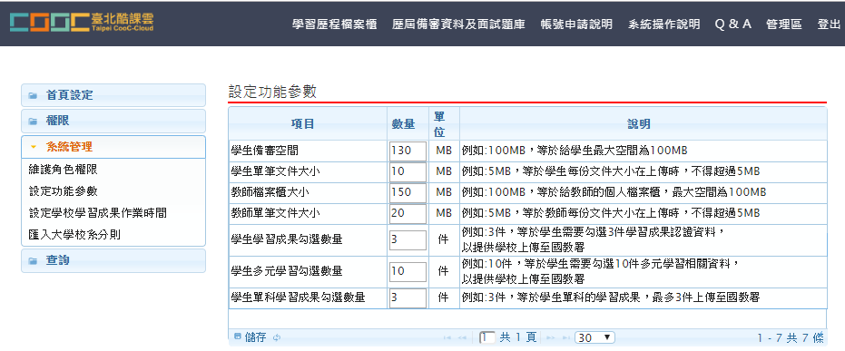
系統管理者畫面

Slide 37
問題討論
Notes:
臺北市學校

